Slide 1



PHÒNG GD&ĐT QUẬN LONG BIÊN
TRƯỜNG MẦM NON HOA MỘC LAN
ÂM NHẠC
- Dạy hát: Yêu Hà Nội
Nhạc và lời: Bảo Trọng
- Nghe hát: Xòe hoa
Dân ca Thái

Slide 2
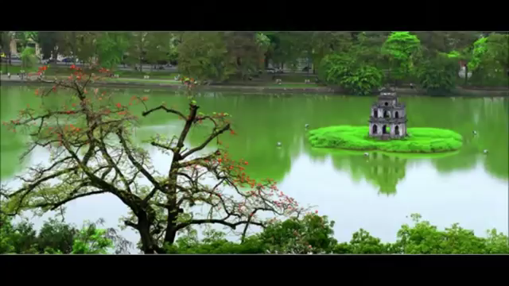

Slide 3

NỘI DUNG BÀI HÁT:
- Bài hát nói về vẻ đẹp của thủ đô Hà Nội. Hà Nội là thủ đô của đất nước chúng ta, ở đó có rất nhiều danh lam thắng cảnh đẹp như: Lăng Bác, Chùa Một Cột, Hồ Gươm và hàng năm mọi người trên mọi miền tổ quốc đều muốn đến để tham quan du lịch. Ngoài ra bài hát nói về niềm tự hào của các bạn nhỏ đối với thủ đô Hà Nội yêu dấu, với quê hương, cha mẹ, bạn bè và cô giáo.
- Qua bài hát giáo dục chúng ta biết yêu quê hương, yêu thủ đô Hà Nội.

Slide 4
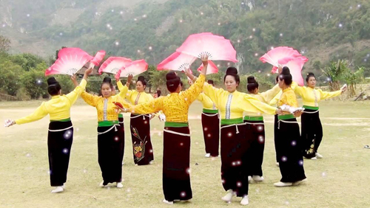
Xòe Hoa - Dân ca Thái

Slide 5


Slide 6


